Slide 1
SISTEME DE NUMERAȚIE POZIȚIONALE. APLICAȚII PENTRU REPREZENTAREA NUMERELOR NATURALE ÎN BAZELE 2, 4, 8, 10 ȘI 16.
BAZELE PROGRAMĂRII CALCULATOARELOR
LUCRAREA NR. 1
Asist. Ing. Corina CÎMPANU

Slide 2
SISTEME DE NUMERAȚIE POZIȚIONALE. APLICAȚII PENTRU REPREZENTAREA NUMERELOR NATURALE ÎN BAZELE 2, 4, 8, 10 ȘI 16.
OBIECTIVE
Prin parcurgerea acestei ședințe de laborator studenții vor fi capabili:
Să definească noțiunea de sistem de numerație pozițional;
Să efectueze conversia unui număr din baza 10 în bazele 2, 4, 8 și 16;
Să efectueze conversia unui număr din baza 4, 8 sau 16 în baza 2;
Să efectueze conversia unui număr din baza 16 în baza 2, 4 sau 8;
Să efectueze conversia unui număr din baza 2, 4, 8 sau 16 în baza 10.

Slide 3
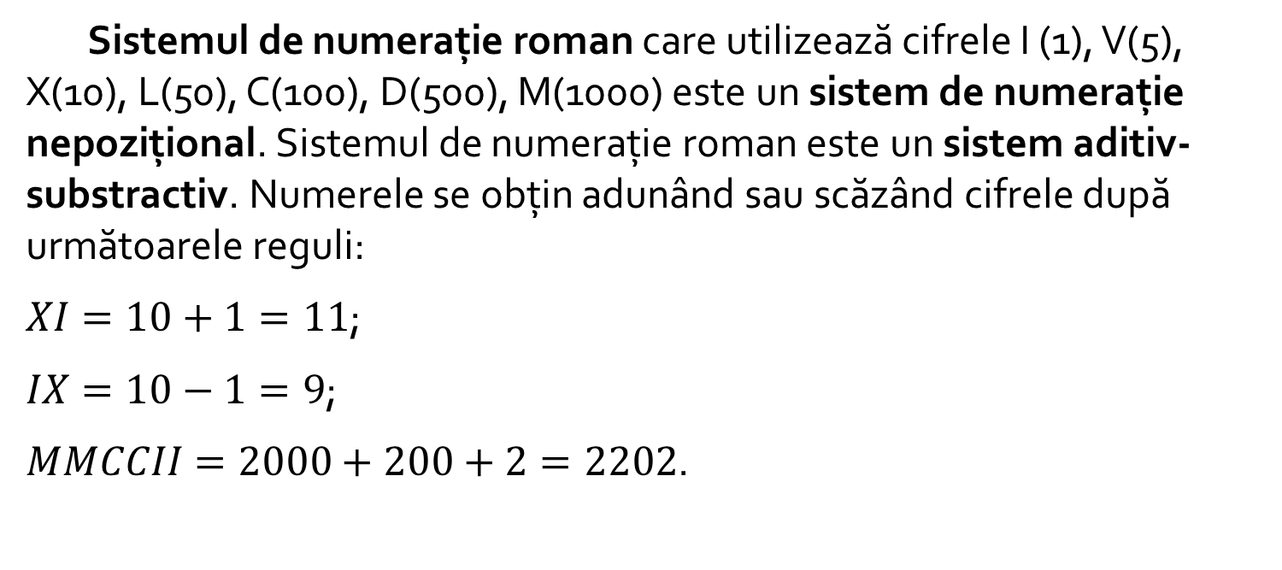
SISTEME DE NUMERAȚIE
Sistemul de numerație roman care utilizează cifrele I (1), V(5), X(10), L(50), C(100), D(500), M(1000) este un sistem de numerație nepozițional. Sistemul de numerație roman este un sistem aditiv-substractiv. Numerele se obțin adunând sau scăzând cifrele după următoarele reguli:
$XI=10+1=11$;
$IX=10−1=9$;
$MMCCII=2000+200+2=2202$.

Slide 4
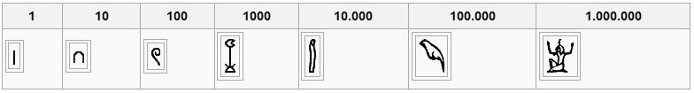
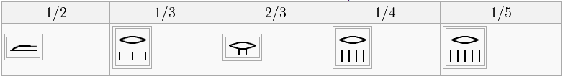
SISTEME DE NUMERAȚIE
Sistemul de numerație egiptean este unul zecimal și juxta-pozițional însă diferit de cel actual prin modalitatea de reprezentare a cifrelor. Cifrele sale sunt obținute prin compunerea următoarelor 12 simboluri de bază:

Slide 5
SISTEME DE NUMERAȚIE
În sistemele de numerație poziționale, ponderea valorică a unei cifre este dată de poziția ei în cadrul reprezentării valorii numerice.
Numărul de simboluri utilizate în cadrul unui sistem de numerație poartă denumirea de bază sau rădăcină.
Sistemul | Baza | Simboluri
Sistemul zecimal | 10 | 0, 1, 2, 3, 4, 5, 6, 7, 8, 9;
Sistemul binar | 2 | 0, 1;
Sistemul cuaternar | 4 | 0, 1, 2, 3; A,C,G, T;
Sistemul octal | 8 | 0, 1, 2, 3, 4, 5, 6, 7;
Sistemul hexazecimal | 16 | 0, 1, 2, 3, 4, 5, 6, 7, 8, 9, A, B, C, D, E, F.

Slide 6
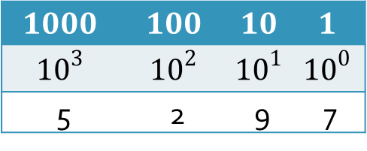
SISTEME DE NUMERAȚIE
Sistemul de numerație zecimal care utilizează cifrele 0, 1, 2, 3, 4, 5, 6, 7, 8, 9 este un sistem de numerație pozițional.
Mii | Sute | Zeci | Unități
5 | 2 | 9 | 7
$$1000$$ | $$100$$ | $$10$$ | $$1$$
$${10}^{3}$$ | $${10}^{2}$$ | $${10}^{1}$$ | $${10}^{0}$$
5 | 2 | 9 | 7

Slide 7
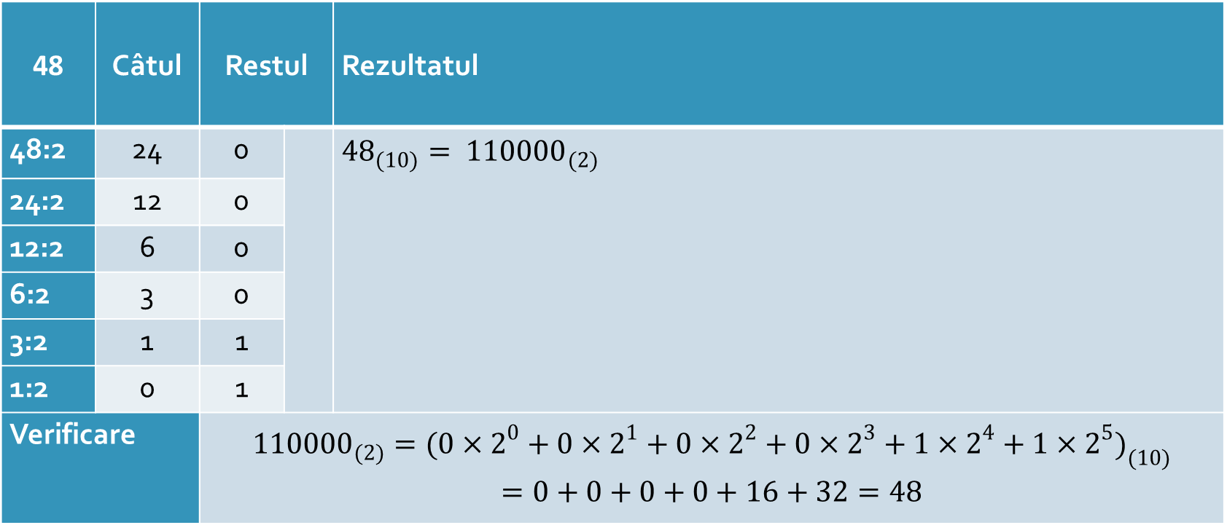
CONVERSIA DIN BAZA 10 ÎN BAZA 2PRIN METODA ÎMPĂRȚIRILOR SUCCESIVE
48 | Câtul | Restul |  | Rezultatul
48:2 | 24 | 0 |  | ${48}_{(10)}= {110000}_{(2)}$
24:2 | 12 | 0
12:2 | 6 | 0
6:2 | 3 | 0
3:2 | 1 | 1
1:2 | 0 | 1
Verificare |  | $${110000}_{(2)}={(0×2^{0}+0×2^{1}+0×2^{2}+0×2^{3}+1×2^{4}+1×2^{5})}_{(10)}$$ $$=0+0+0+0+16+32=48$$

Slide 8
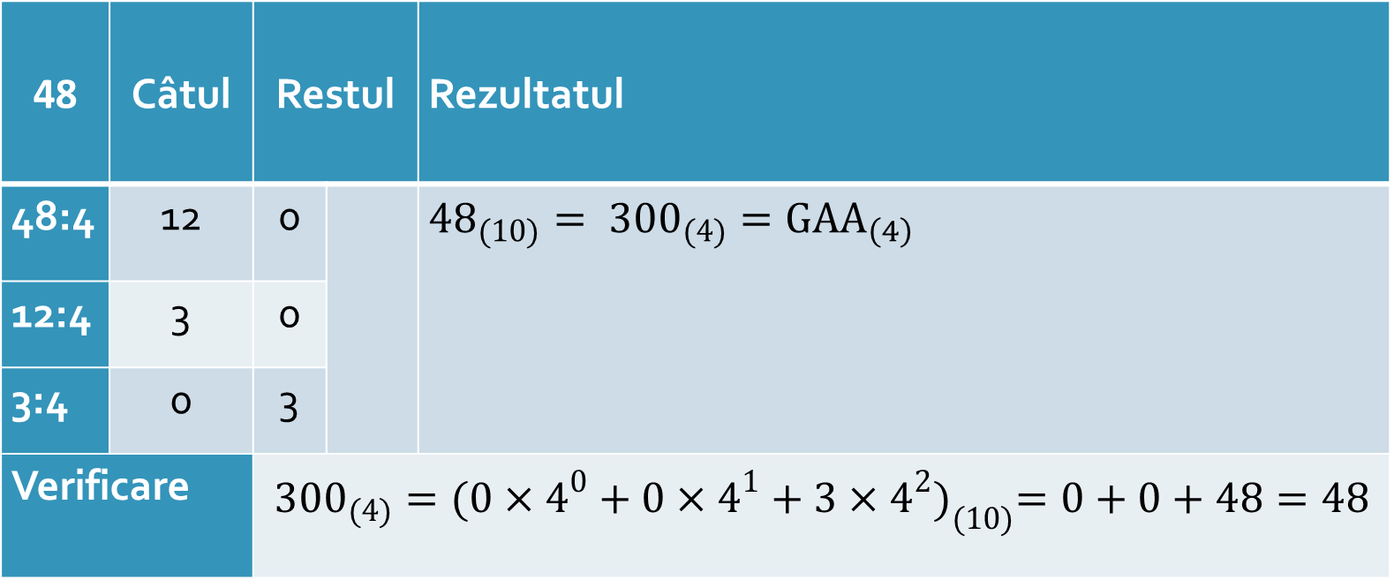
CONVERSIA DIN BAZA 10 ÎN BAZA 4 PRIN METODA ÎMPĂRȚIRILOR SUCCESIVE
48 | Câtul | Restul |  | Rezultatul
48:4 | 12 | 0 |  | ${48}_{(10)}= {300}_{(4)}={GAA}_{\left(4\right)}$
12:4 | 3 | 0
3:4 | 0 | 3
Verificare |  | $${300}_{(4)}={(0×4^{0}+0×4^{1}+3×4^{2})}_{(10)}=0+0+48=48$$

Slide 9
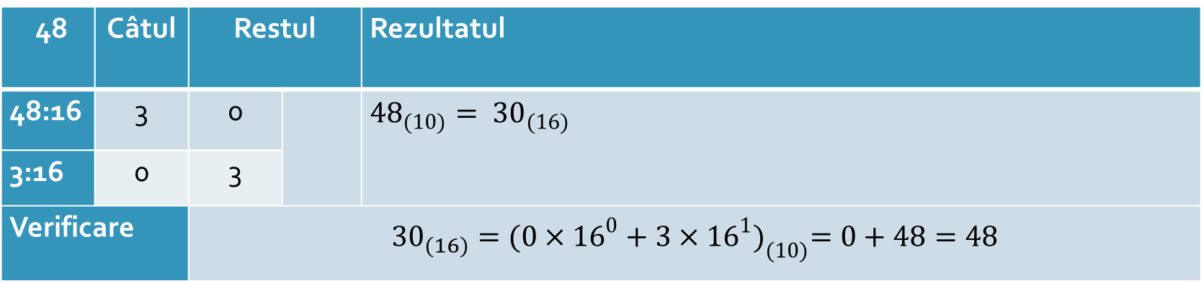
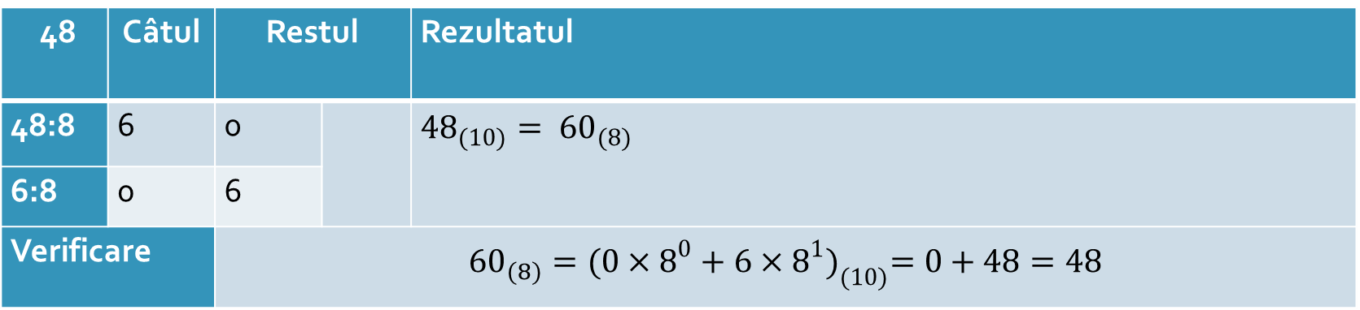
CONVERSIA DIN BAZA 10 ÎN BAZELE 8 ȘI 16 PRIN METODA ÎMPĂRȚIRILOR SUCCESIVE
48 | Câtul | Restul |  | Rezultatul
48:8 | 6 | 0 |  | ${48}_{(10)}= {60}_{(8)}$
6:8 | 0 | 6
Verificare |  | $${60}_{(8)}={(0×8^{0}+6×8^{1})}_{(10)}=0+48=48$$
48 | Câtul | Restul |  | Rezultatul
48:16 | 3 | 0 |  | ${48}_{(10)}= {30}_{(16)}$
3:16 | 0 | 3
Verificare |  | $${30}_{(16)}={(0×{16}^{0}+3×{16}^{1})}_{(10)}=0+48=48$$

Slide 10
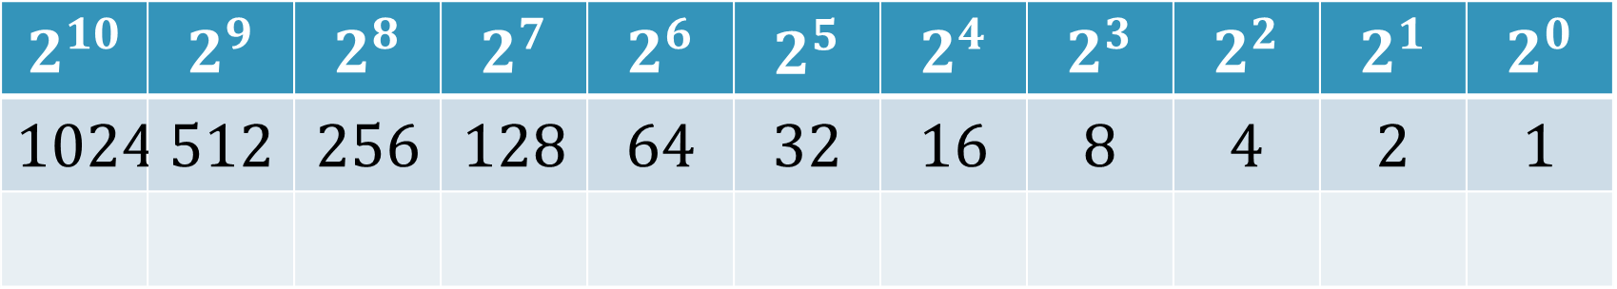
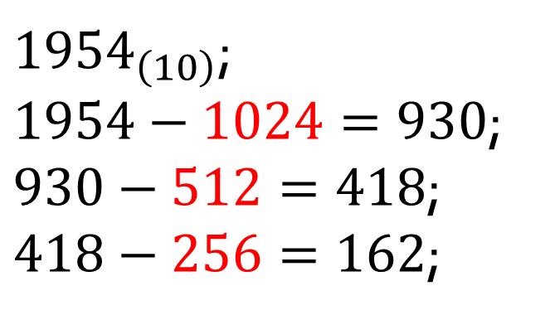
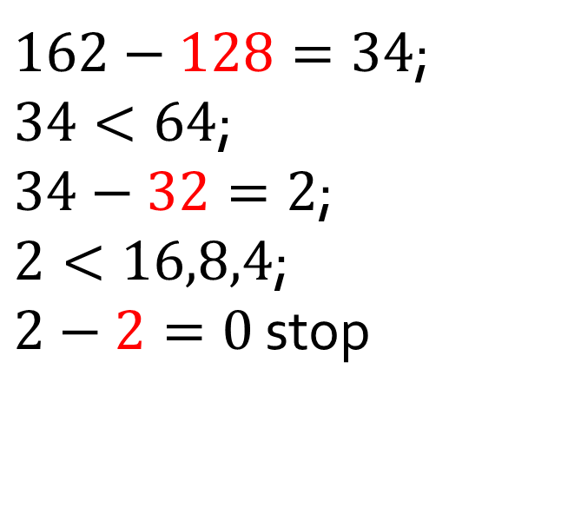
CONVERSIA DIN BAZA 10 ÎN BAZA 2 PRIN METODA SCĂDERII PUTERILOR LUI 2
$$2^{10}$$ | $$2^{9}$$ | $$2^{8}$$ | $$2^{7}$$ | $$2^{6}$$ | $$2^{5}$$ | $$2^{4}$$ | $$2^{3}$$ | $$2^{2}$$ | $$2^{1}$$ | $$2^{0}$$
$$1024$$ | $$512$$ | $$256$$ | $$128$$ | $$64$$ | $$32$$ | $$16$$ | $$8$$ | $$4$$ | $$2$$ | $$1$$
$162−128=34$;
$34<64$;
$34−32=2$;
$2<16,8,4$;
$2−2=0$ stop
${1954}_{\left(10\right)}$;
$1954−1024=930$;
$930−512=418$;
$418−256=162$;

Slide 11
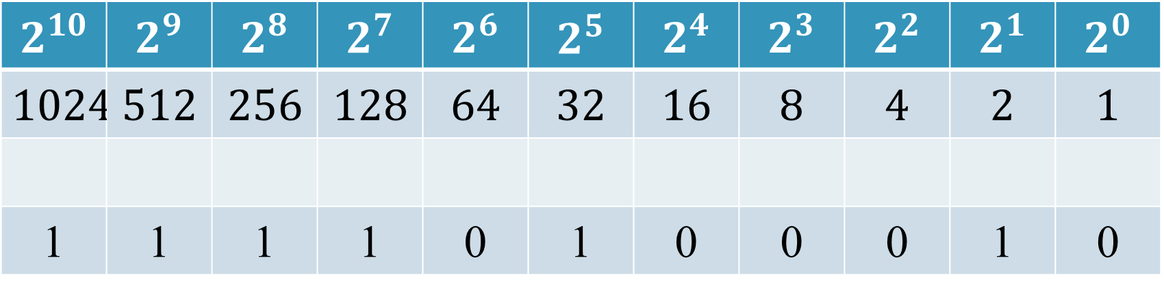
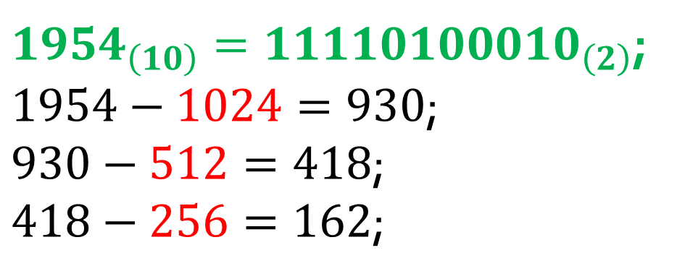
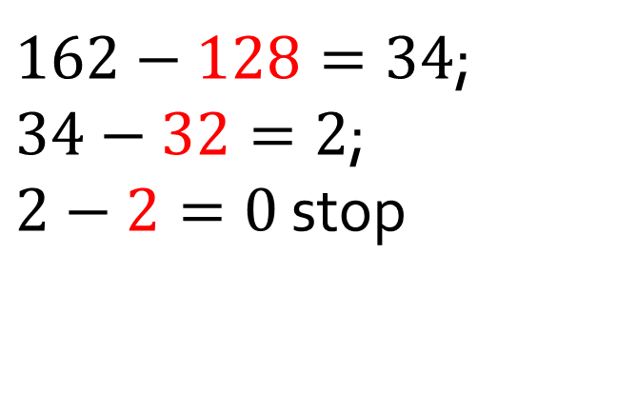
CONVERSIA DIN BAZA 10 ÎN BAZA 2 PRIN METODA SCĂDERII PUTERILOR LUI 2
$$2^{10}$$ | $$2^{9}$$ | $$2^{8}$$ | $$2^{7}$$ | $$2^{6}$$ | $$2^{5}$$ | $$2^{4}$$ | $$2^{3}$$ | $$2^{2}$$ | $$2^{1}$$ | $$2^{0}$$
$$1024$$ | $$512$$ | $$256$$ | $$128$$ | $$64$$ | $$32$$ | $$16$$ | $$8$$ | $$4$$ | $$2$$ | $$1$$
1 | 1 | 1 | 1 | 0 | 1 | 0 | 0 | 0 | 1 | 0
${1954}_{\left(10\right)}={11110100010}_{\left(2\right)}$;
$1954−1024=930$;
$930−512=418$;
$418−256=162$;
$162−128=34$;
$34−32=2$;
$2−2=0$ stop

Slide 12
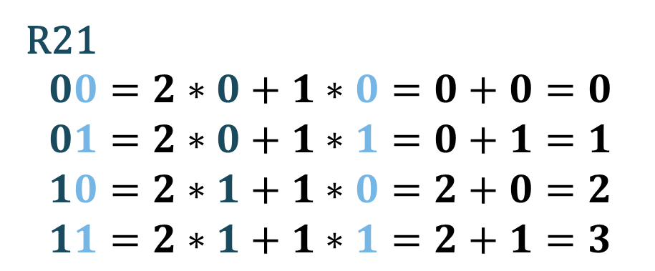
CORESPONDENȚA ÎNTRE BAZELE DE NUMERAȚIE 2 ȘI 4
R21
$$00=2∗0+1∗0=0+0=0$$
$$01=2∗0+1∗1=0+1=1$$
$$10=2∗1+1∗0=2+0=2$$
$$11=2∗1+1∗1=2+1=3$$
Regula 21
Baza 2 | Baza 4
00 | 0 | A
01 | 1 | C
10 | 2 | G
11 | 3 | T

Slide 13
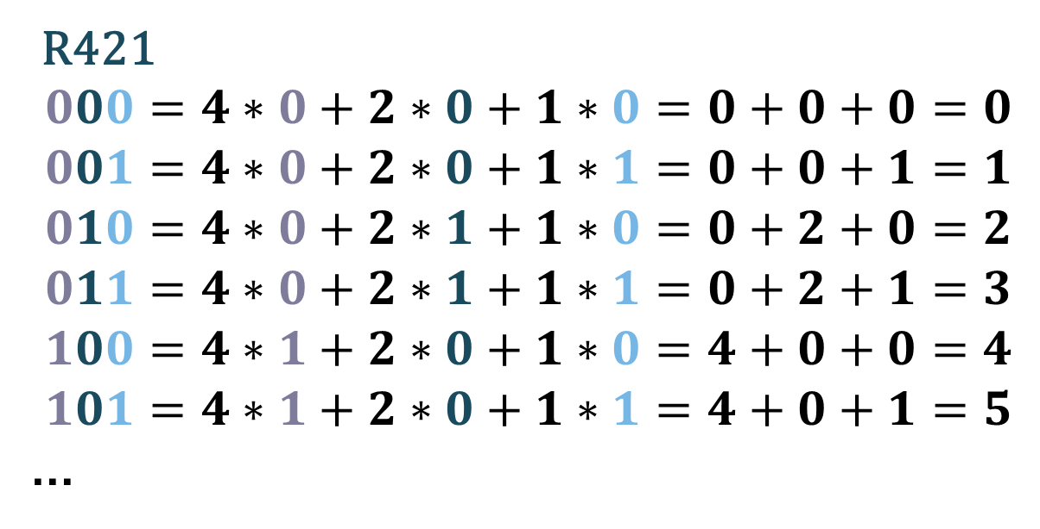
CORESPONDENȚA ÎNTRE BAZELE DE NUMERAȚIE 2 ȘI 8
Regula 421
Baza 2 | Baza 8
000 | 0
001 | 1
010 | 2
011 | 3
100 | 4
101 | 5
110 | 6
111 | 7
R421
$$000=4∗0+2∗0+1∗0=0+0+0=0$$
$$001=4∗0+2∗0+1∗1=0+0+1=1$$
$$010=4∗0+2∗1+1∗0=0+2+0=2$$
$$011=4∗0+2∗1+1∗1=0+2+1=3$$
$$100=4∗1+2∗0+1∗0=4+0+0=4$$
$$101=4∗1+2∗0+1∗1=4+0+1=5$$
…

Slide 14
CORESPONDENȚA ÎNTRE BAZELE DE NUMERAȚIE 2 ȘI 16
Regula 8421
Baza 2 | Baza 16
0000 | 0
0001 | 1
0010 | 2
0011 | 3
0100 | 4
0101 | 5
0110 | 6
0111 | 7
1000 | 8
1001 | 9
1010 | A(10)
1011 | B(11)
1100 | C(12)
1101 | D(13)
1110 | E(14)
1111 | F(15)

Slide 15
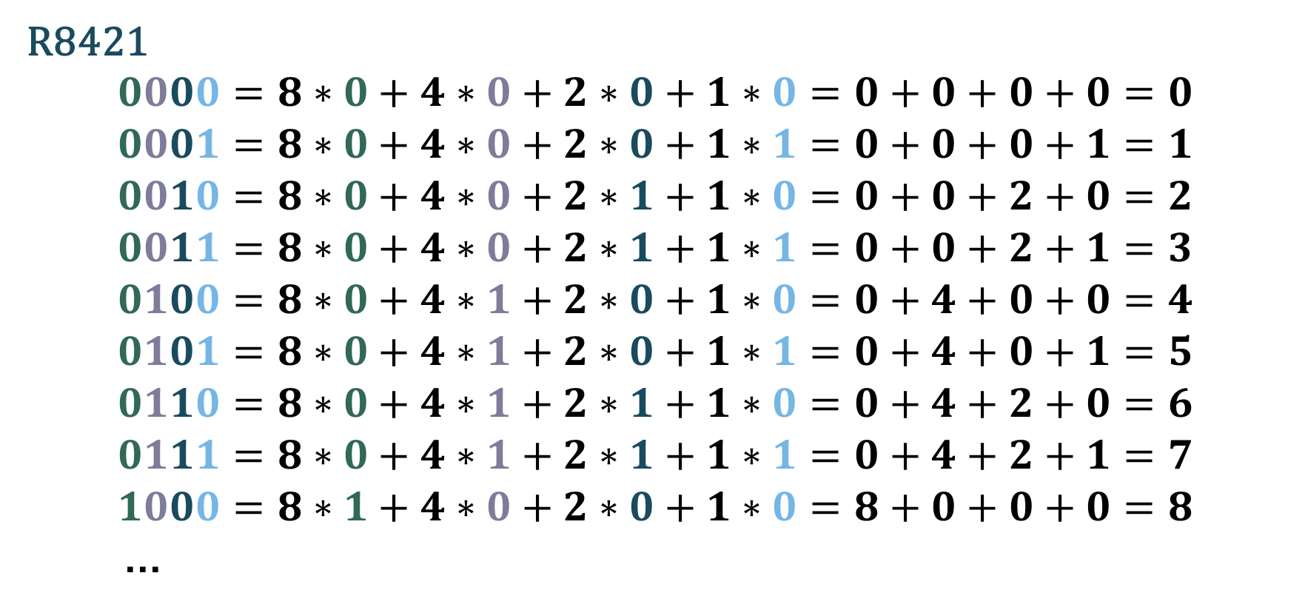
CORESPONDENȚA ÎNTRE BAZELE DE NUMERAȚIE 2 ȘI 16
R8421
$$0000=8∗0+4∗0+2∗0+1∗0=0+0+0+0=0$$
$$0001=8∗0+4∗0+2∗0+1∗1=0+0+0+1=1$$
$$0010=8∗0+4∗0+2∗1+1∗0=0+0+2+0=2$$
$$0011=8∗0+4∗0+2∗1+1∗1=0+0+2+1=3$$
$$0100=8∗0+4∗1+2∗0+1∗0=0+4+0+0=4$$
$$0101=8∗0+4∗1+2∗0+1∗1=0+4+0+1=5$$
$$0110=8∗0+4∗1+2∗1+1∗0=0+4+2+0=6$$
$$0111=8∗0+4∗1+2∗1+1∗1=0+4+2+1=7$$
$$1000=8∗1+4∗0+2∗0+1∗0=8+0+0+0=8$$
…

Slide 16
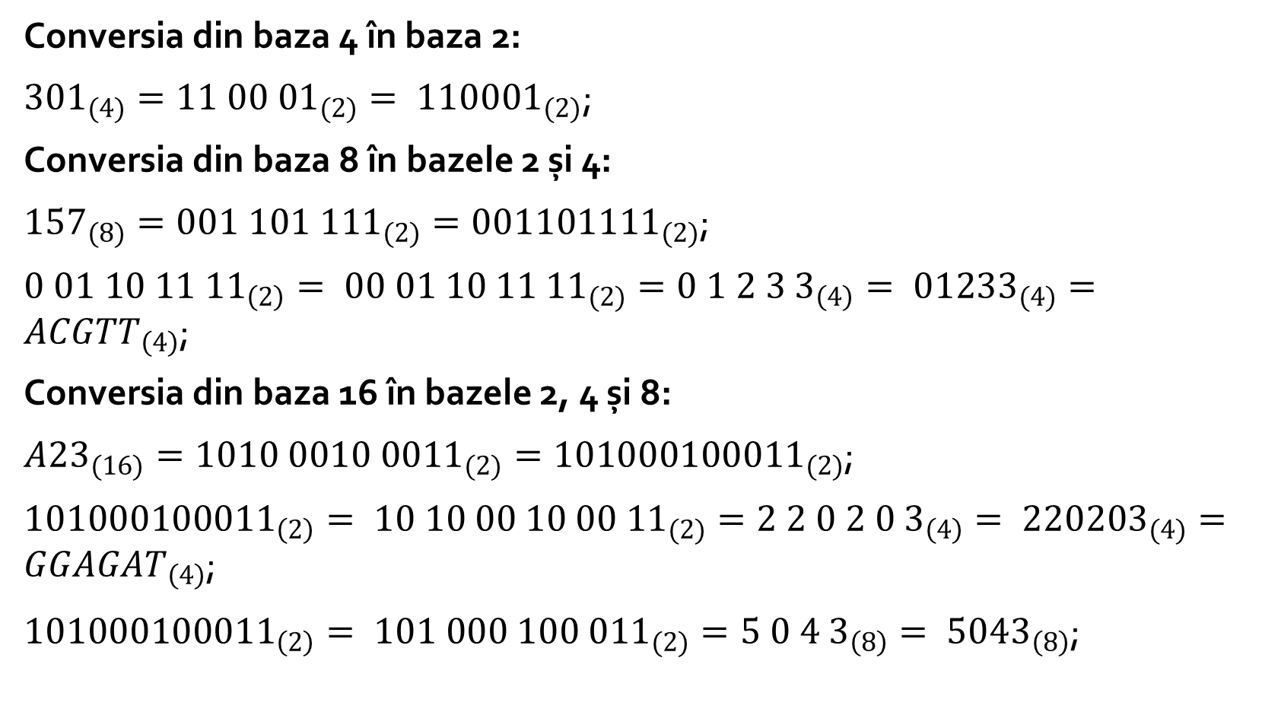
CONVERSIA ÎNTRE BAZELE DE NUMERAȚIE 2, 4, 8 ȘI 16
Conversia din baza 4 în baza 2:
${301}_{(4)}={11 00 01}_{(2)}= {110001}_{(2)}$;
Conversia din baza 8 în bazele 2 și 4:
${157}_{(8)}={001 101 111}_{(2)}={001101111}_{(2)}$;
${0 01 10 11 11}_{\left(2\right)}= {00 01 10 11 11}_{(2)}={0 1 2 3 3}_{\left(4\right)}= {01233}_{(4)}=ACGTT_{\left(4\right)}$;
Conversia din baza 16 în bazele 2, 4 și 8:
${A23}_{(16)}={1010 0010 0011}_{(2)}={101000100011}_{(2)}$;
${101000100011}_{\left(2\right)}= {10 10 00 10 00 11}_{(2)}={2 2 0 2 0 3}_{\left(4\right)}= {220203}_{(4)}=GGAGAT_{\left(4\right)}$;
${101000100011}_{\left(2\right)}= {101 000 100 011}_{(2)}={5 0 4 3}_{\left(8\right)}= {5043}_{\left(8\right)}$;

Slide 17

ÎNTREBĂRI?

